Slide 1



TECNOLÓGICO NACIONAL DE MÉXICO
INGENIERÍA EN
SISTEMAS COMPUTACIONALES
GESTION DE PROYECTOS DE TI
ACTIVIDAD 5.2 — REPORTE DE PRACTICA
PRESENTA
MATRÍCULA
Amaury Jahaziel Gordillo Hernández
231260074
DOCENTE
ING. FRANCISCO JAVIER MINGO VELAZQUEZ
26 DE SEPTIEMBRE DE 2026 · VENUSTIANO CARRANZA, CHIAPAS

Slide 2
Introducción
En esta práctica se trabajó el uso de herramientas tecnológicas aplicadas a la gestión de proyectos de TI. La actividad parte de la Unidad 5, donde se revisan plataformas para organizar tareas, dar seguimiento al avance y controlar cambios dentro de un proyecto.
Para que el reporte no quedara solo como teoría, se utilizaron proyectos académicos reales que se están gestionando actualmente. Cada herramienta se aplicó a un caso distinto, de acuerdo con el estado del proyecto y el tipo de seguimiento que necesitaba.

Slide 3
Justificación de la actividad
La instrumentación solicita elaborar un reporte de práctica sobre herramientas de gestión de proyectos de TI.
La práctica permite pasar de la explicación teórica al uso real de plataformas de seguimiento.
También ayuda a evidenciar comunicación, organización, control de avances y toma de decisiones.
Los tres proyectos no se encuentran en el mismo estado: uno está cerrado, uno en seguimiento y otro en recuperación.
Por eso se decidió usar una herramienta diferente para cada caso.
Así se observa qué herramienta funciona mejor según el problema que se debe controlar.
Necesidad académica
Necesidad del proyecto

Slide 4
Contenido de la práctica
Proyecto
Herramienta
Propósito de uso
Estado trabajado
Aarón — Fast Burger
Trello
Seguimiento visual por tarjetas, listas y control de cambios.
Proyecto cerrado
Ángel — Industria Bloquera
Notion
Base central para evidencias, prioridades, estados y próximos pasos.
Proyecto en seguimiento
Alondra — ProcesMuebles
Jira
Registro de tareas, incidencias y actividades de recuperación.
Proyecto en recuperación
La práctica se diseñó como una comparación aplicada: cada herramienta se utilizó donde tenía más sentido según el avance real del proyecto.
Trello evidencia un flujo Kanban ya completado.
Notion concentra información y decisiones de seguimiento.
Jira permite representar actividades pendientes, revisión y recuperación.

Slide 5
Desarrollo de la práctica
Revisar el estado real
Se identificó qué estaba terminado, en seguimiento o pendiente.
1
Asignar herramienta
Se eligió Trello, Notion o Jira según el tipo de control requerido.
2
Registrar tareas
Se cargaron entregables, evidencias, estado y próximo paso.
3
Interpretar resultados
Se comparó cómo cada herramienta ayuda a tomar decisiones.
4
El resultado fue una práctica documentada con evidencia visual de las plataformas y con una explicación de la utilidad de cada una.

Slide 6
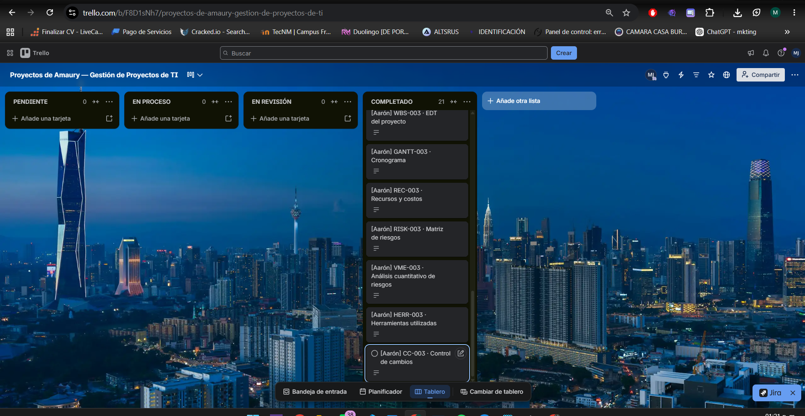
Evidencia 1 — Trello
Proyecto: Aarón — Fast Burger
Trello se utilizó para representar el avance del proyecto mediante columnas Kanban. En la evidencia se observa que el flujo tiene pendientes, proceso y revisión en cero, mientras que la columna Completado concentra las tarjetas del proyecto.
Visualiza el avance de forma inmediata.
Agrupa entregables y evidencias por estado.
Sirve como respaldo del seguimiento y cierre.
Uso principal: seguimiento visual y cierre
Figura 2. Tablero Trello con tarjetas de Aarón en la columna Completado.

Slide 7
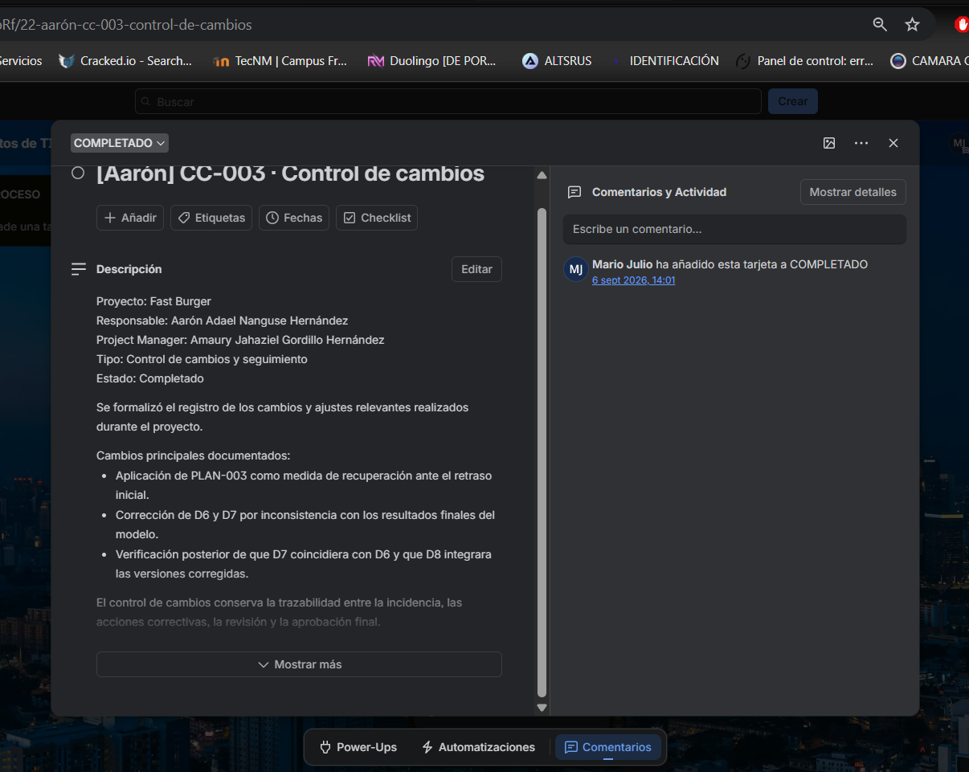
Evidencia 2 — Control de cambios en Trello
Tarjeta CC-003 del proyecto Fast Burger
Además del avance general, se documentó una tarjeta específica de control de cambios. Esta tarjeta deja claro qué ajustes se hicieron, por qué fueron necesarios y cómo se verificó la corrección.
Registra la incidencia o cambio detectado.
Describe acciones correctivas aplicadas.
Conserva trazabilidad entre revisión, corrección y aprobación final.
Caso: corrección D6–D7
Estado: completado
Figura 3. Tarjeta de control de cambios CC-003 en Trello.

Slide 8
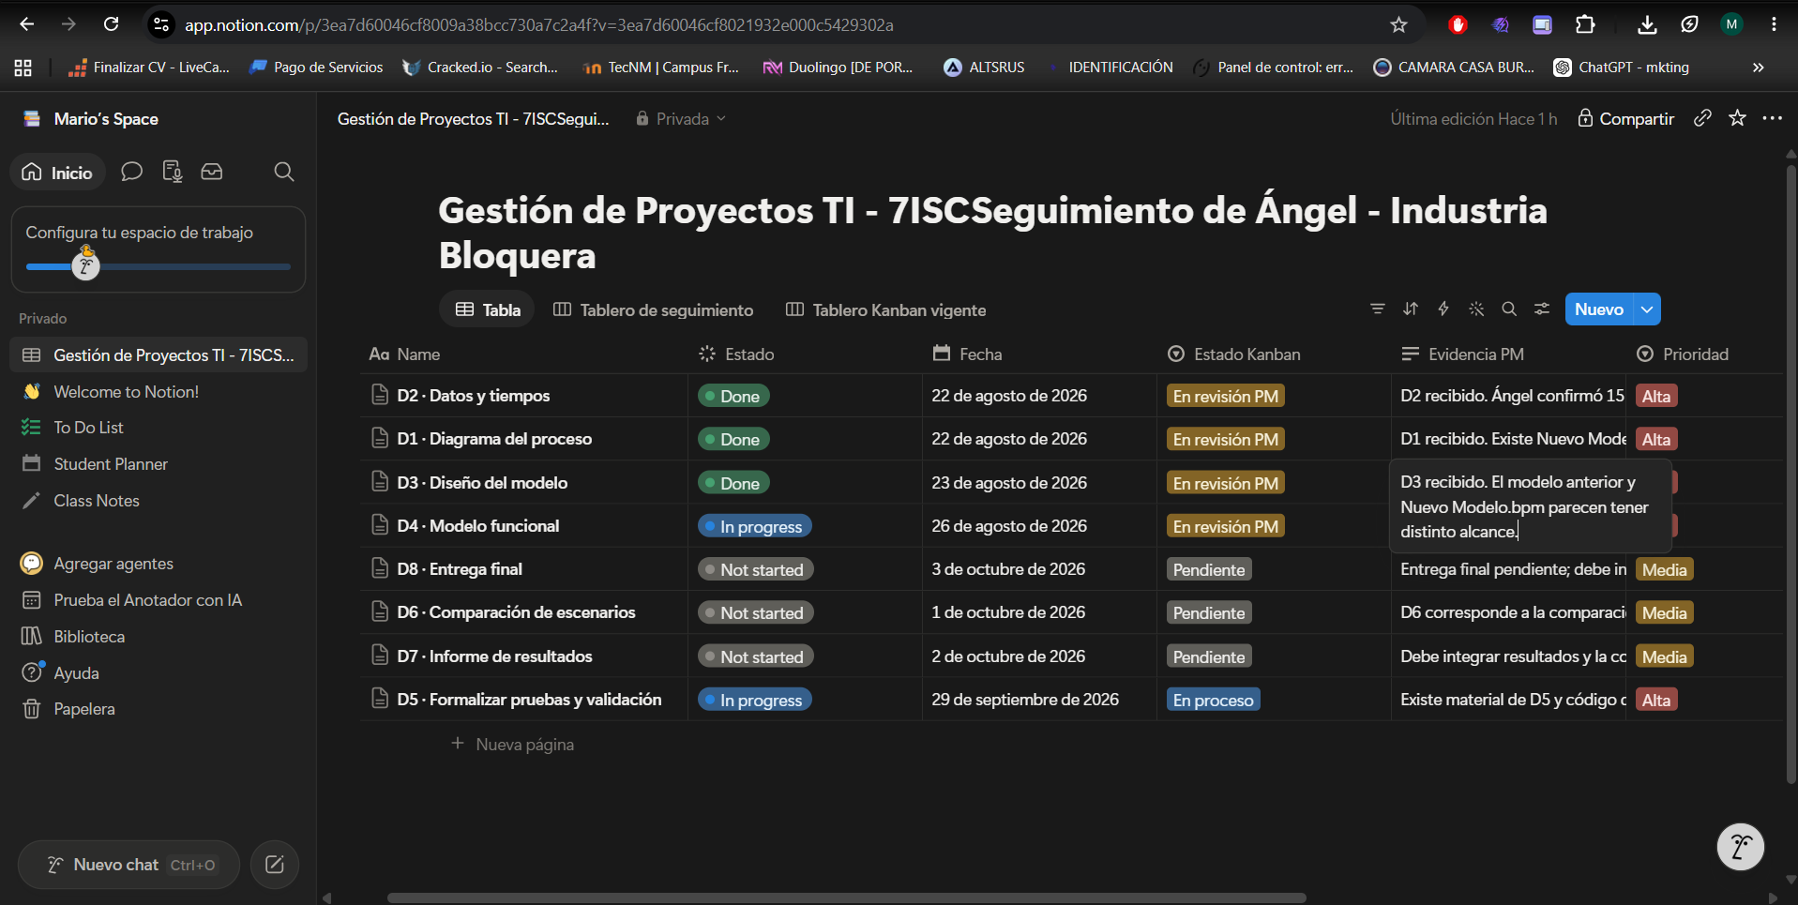
Evidencia 3 — Notion
Proyecto: Ángel — Industria Bloquera
Notion se usó como espacio central de seguimiento para Ángel. La base permite ver entregables, estado, fecha, evidencia, prioridad y estado Kanban.
D1–D4 aparecen recibidos o en revisión.
D5 está en proceso por pruebas y validación.
D6–D8 permanecen pendientes por secuencia.
El seguimiento conserva notas de evidencia y próximos pasos.
Figura 4. Base de seguimiento de Ángel en Notion.
Uso principal: seguimiento centralizado

Slide 9
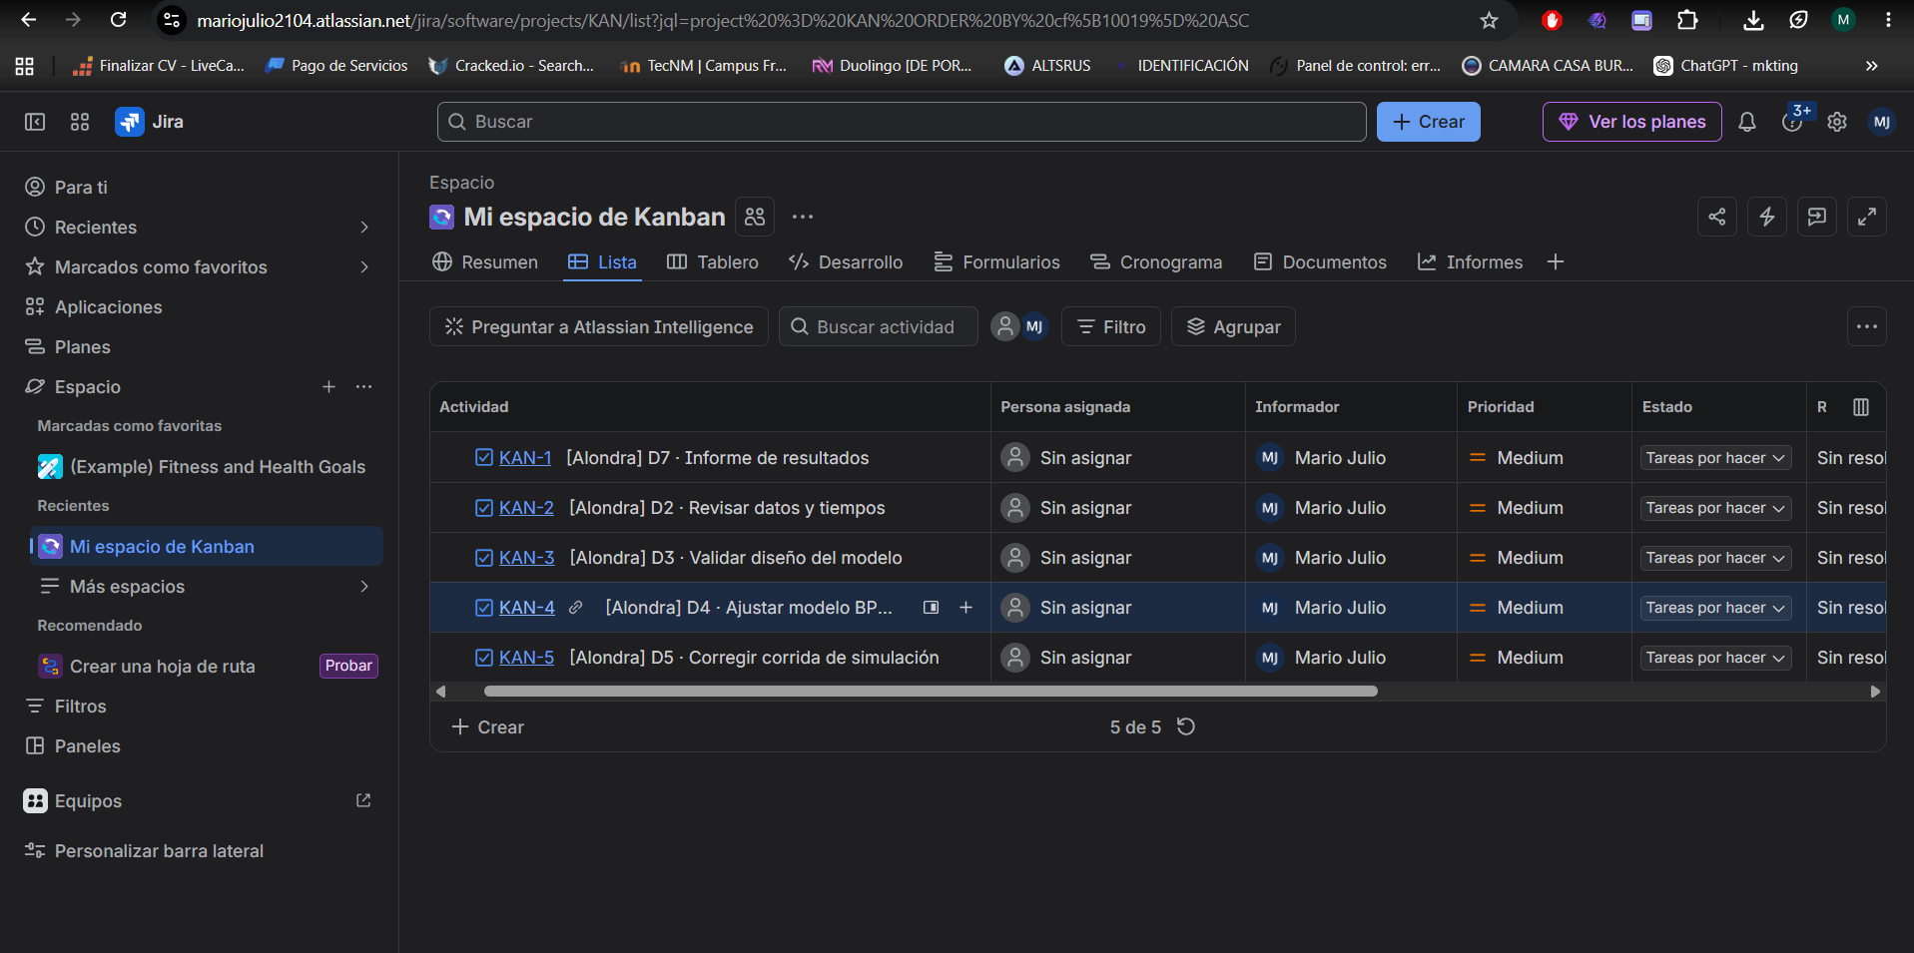
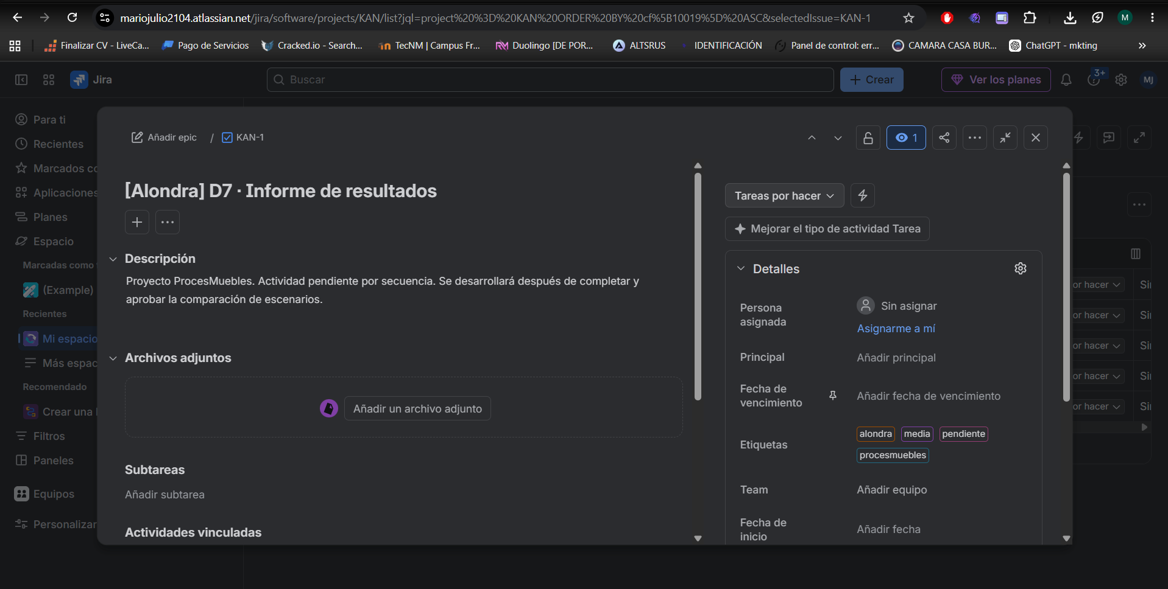
Evidencia 4 — Jira
Proyecto: Alondra — ProcesMuebles
Figura 5. Lista de actividades de Alondra en Jira.
Figura 6. Detalle de una tarea de Jira con descripción y etiquetas.
Jira se utilizó para convertir el estado de recuperación de ProcesMuebles en actividades rastreables. Las tareas representan entregables pendientes o en revisión, lo que facilita controlar qué debe corregirse antes de avanzar.
D2 y D3 se registraron como revisión de datos y diseño.
D4 y D5 concentran correcciones del modelo y simulación.
La línea base y D6 dependen de cerrar las correcciones previas.
Uso principal: recuperación y control de pendientes

Slide 10
Resultados de la práctica
Comparación del uso de herramientas
Herramienta
Fortaleza observada
Limitación o cuidado
Trello
Muy claro para visualizar avances, tarjetas terminadas y control simple.
Puede quedarse corto si se requiere más detalle técnico o dependencias complejas.
Notion
Permite centralizar evidencias, estados, fechas, prioridades y notas.
Requiere buena organización para no mezclar documentación con tareas.
Jira
Ayuda a registrar tareas, incidencias y recuperación con mayor formalidad.
Debe configurarse con cuidado para que el flujo refleje el proyecto real.
La práctica permitió comprobar que no existe una sola herramienta ideal para todo. La utilidad depende del nivel de avance, el tipo de evidencia y el grado de control que requiere cada proyecto.
Aarón: cierre
Ángel: seguimiento
Alondra: recuperación

Slide 11
Conclusión
Con esta actividad se logró aplicar herramientas tecnológicas de gestión a proyectos reales, no solamente explicarlas de forma teórica. Trello permitió evidenciar el cierre del proyecto Fast Burger; Notion sirvió para mantener el seguimiento centralizado de Industria Bloquera; y Jira ayudó a organizar la recuperación de ProcesMuebles mediante tareas e incidencias.
La práctica también mostró que el Project Manager debe elegir la herramienta según la necesidad del proyecto. Cuando el objetivo es visualizar avance, Trello funciona bien; cuando se requiere concentrar información y decisiones, Notion es útil; y cuando hay correcciones y actividades por controlar, Jira permite estructurar mejor el seguimiento.

Slide 12
Fuentes de información
Atlassian. (s. f.). Create a board. Trello Support. https://support.atlassian.com/trello/docs/creating-a-new-board/
Atlassian. (s. f.). Use your scrum backlog. Jira Cloud Support. https://support.atlassian.com/jira-software-cloud/docs/use-your-scrum-backlog/
Atlassian. (s. f.). What is a sprint? Jira Cloud Support. https://support.atlassian.com/jira-software-cloud/docs/what-is-a-sprint/
Notion Labs, Inc. (s. f.). Projects: Manage projects from beginning to end. https://www.notion.com/en-gb/product/projects
Tecnológico Nacional de México. (2026). Instrumentación didáctica para la formación y desarrollo de competencias profesionales: Gestión de proyectos de TI. Documento de la asignatura.
Capturas propias del estudiante. (2026). Evidencias de uso de Trello, Notion y Jira para la Actividad 5.2.

